Slide 1


Slide 2

Il convient de lancer le mode diaporama pour la diffusion de la leçon en classe
Réservé à l’enseignant (e)

Slide 3

Pictogrammes
Réservé à l’enseignant (e)

Slide 4
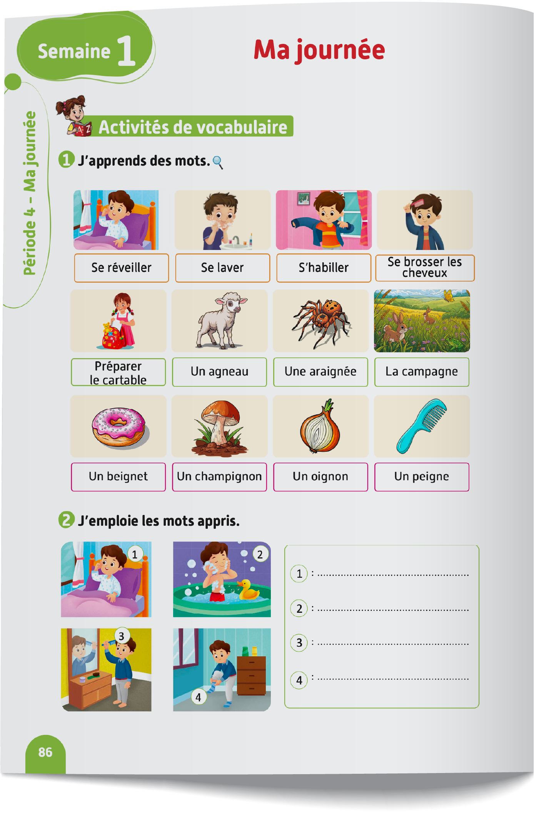
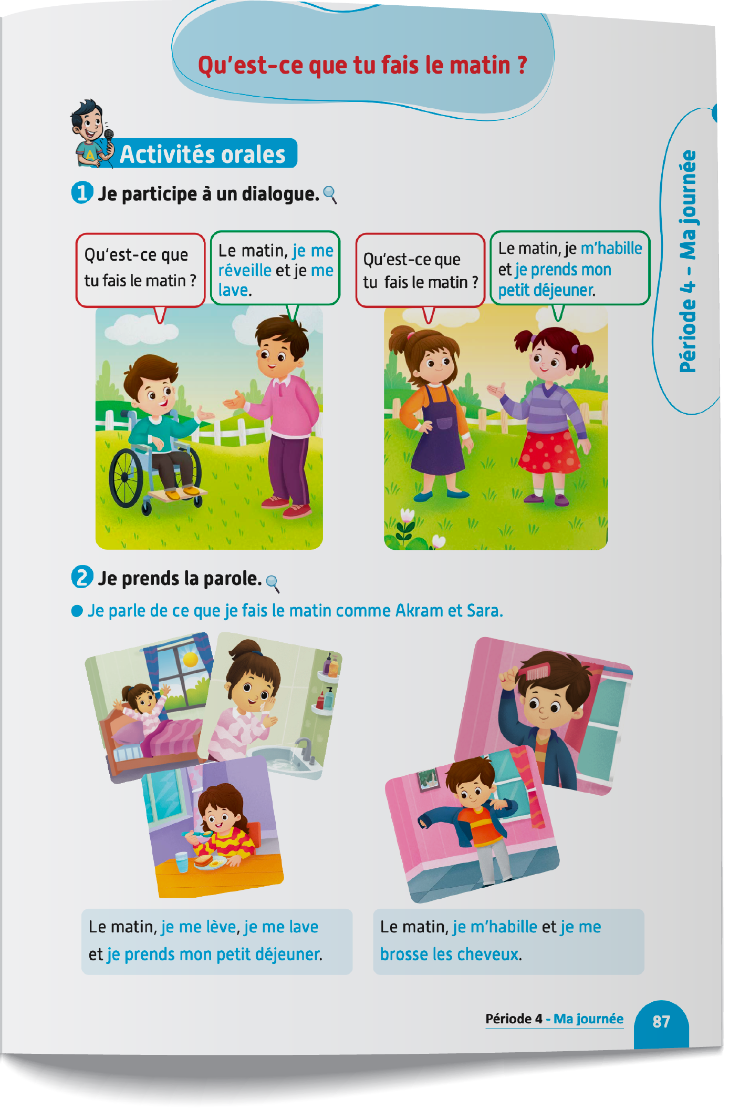
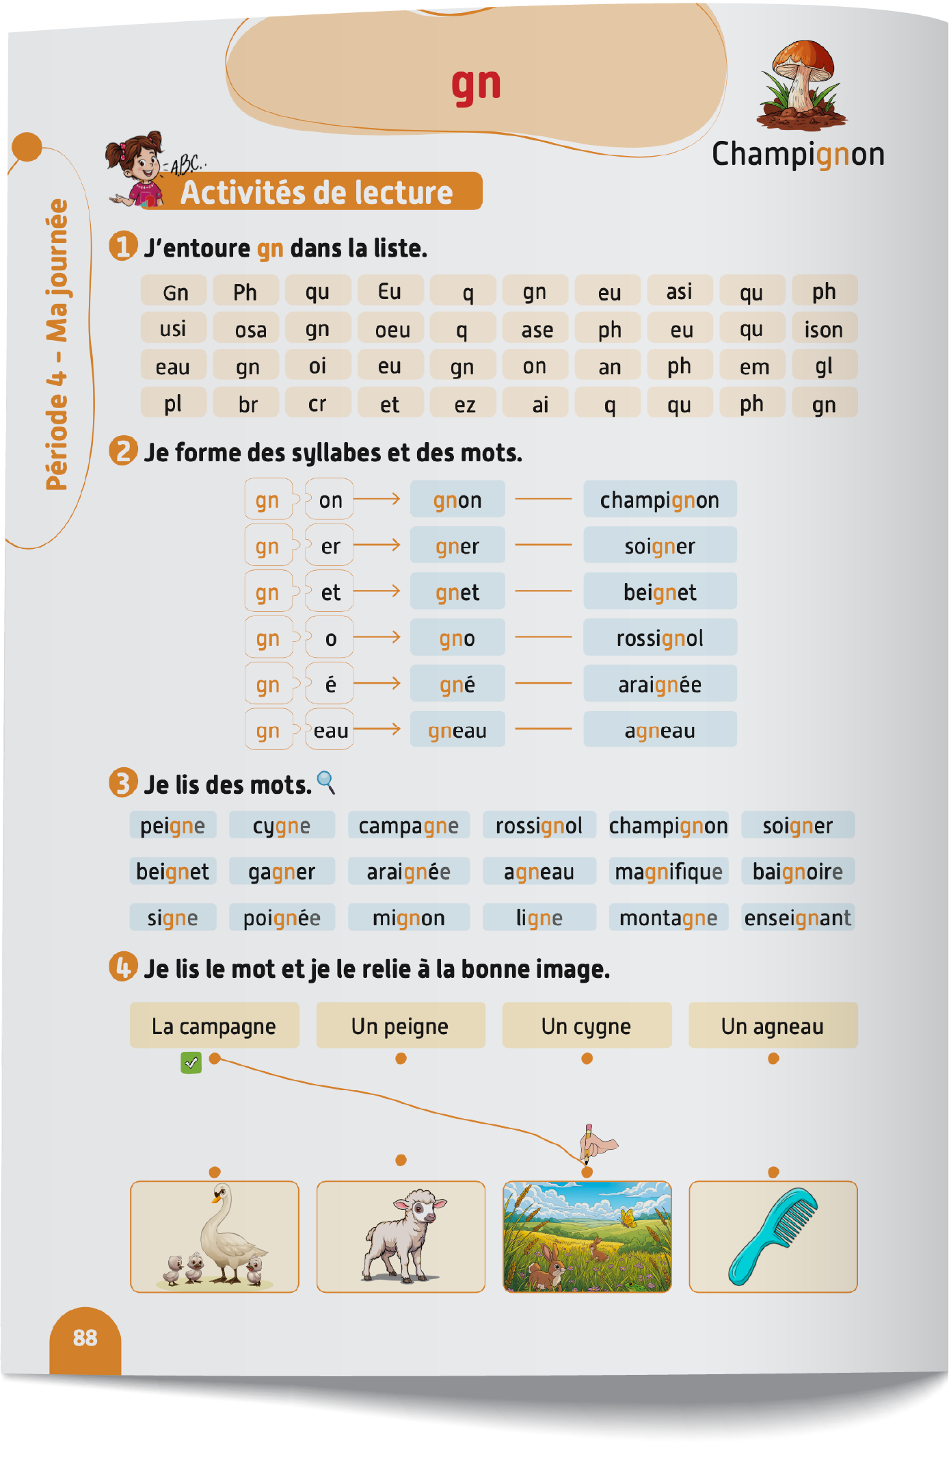
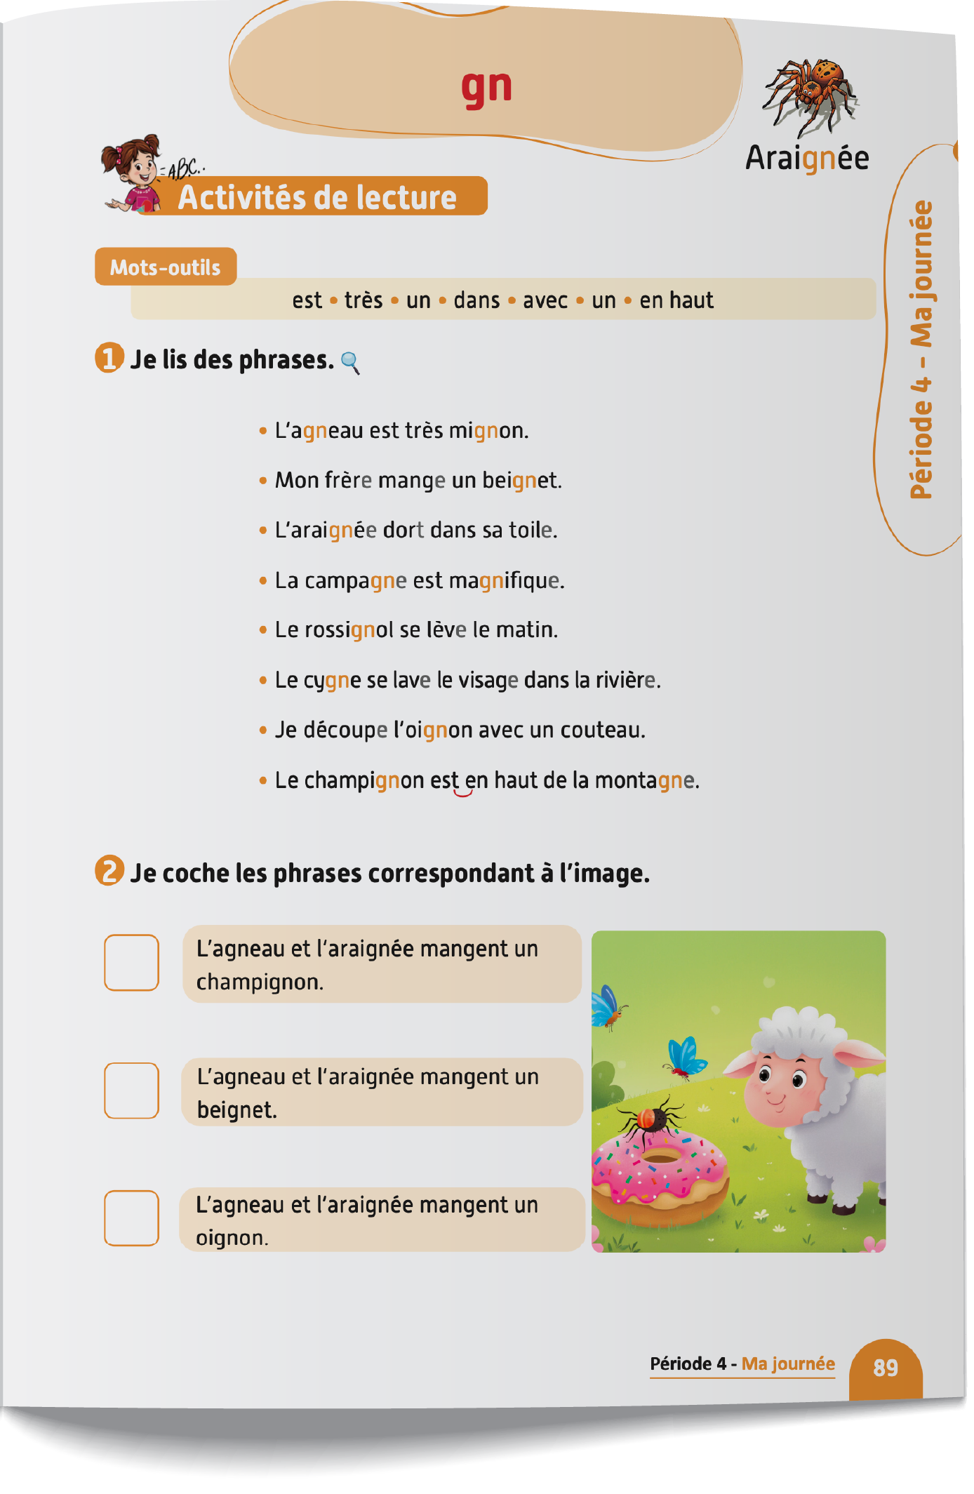
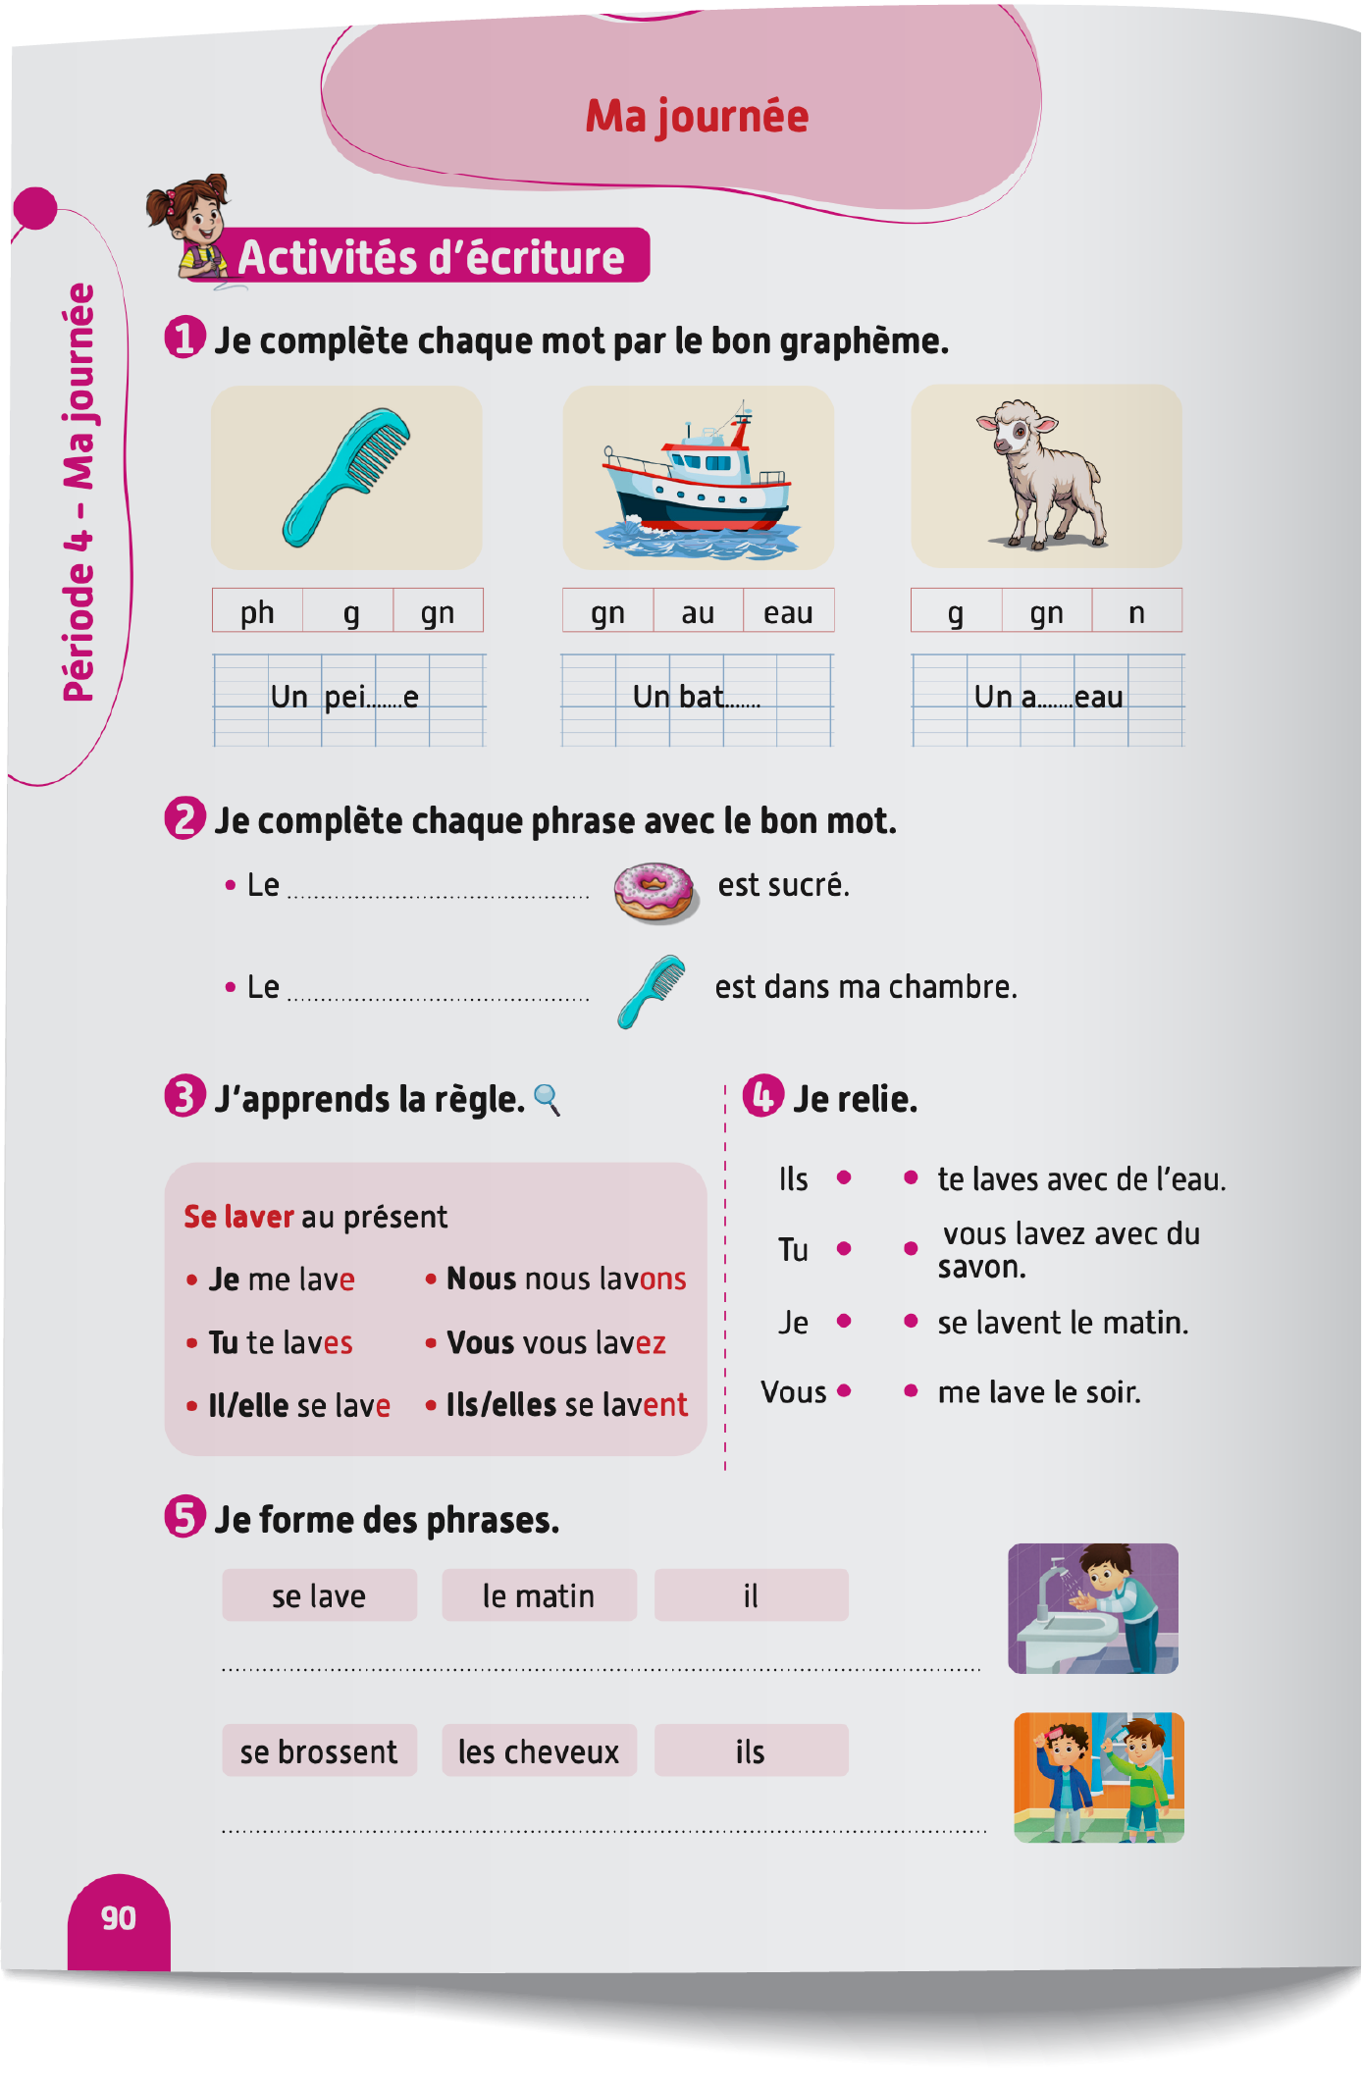
Contenu de la semaine
Réservé à l’enseignant (e)

Slide 5
Organisation de la semaine
Réservé à l’enseignant (e)
Séance 1
Séance 4
Présentation du vocabulaire
Exploitation du vocabulaire
Travail sur livret
Oral – Dialogue
Écriture – Point de langue
Lecture – Lecture et compréhension des mots
Séance 2
Séance 5
Oral – Acte de parole
Lecture – Graphème : Gn.
Écriture – Graphème : Gn.
Oral – Dialogue
Lecture - Lettre a - A
Écriture - Lettre a - A
Oral – Prise de parole
Lecture – Lecture et compréhension des phrases
Écriture – Phrases
Séance 3
Séance 6
Oral - Acte de parole
Lecture -Syllabes et mots
Écriture - Syllabes et mots
Révision
Lecture offerte

Slide 6



Plan de la séance 2
Réservé à l’enseignant (e)
1. Acte de parole
Acte de parole 1 : Poser la question « Qu’est-ce que tu fais le matin ? »
Lecture du graphème (gn)
Écriture du graphème (gn)

Slide 7




Bonjour les enfants ! La leçon de français commence maintenant. Soyez attentifs.

Slide 8
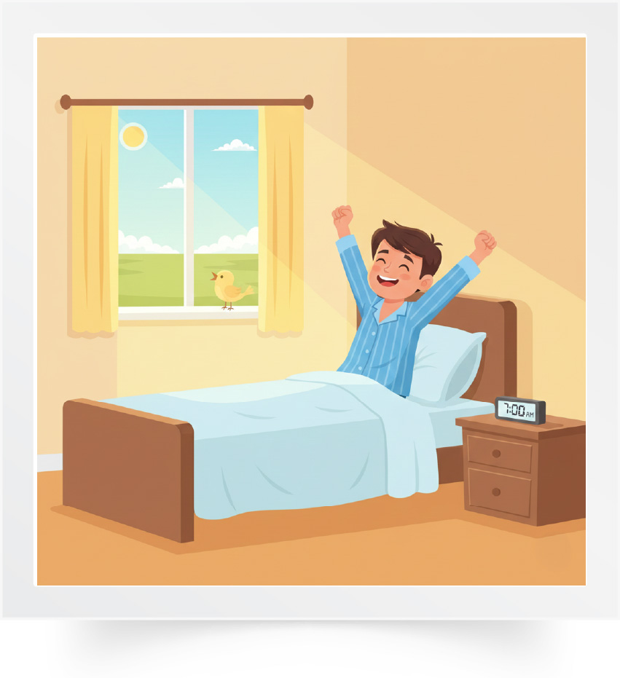
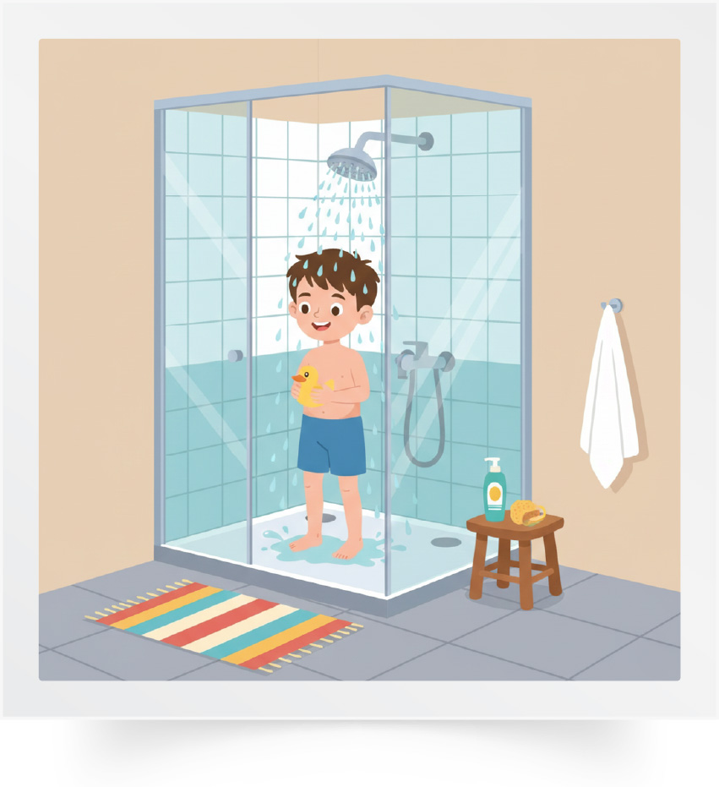
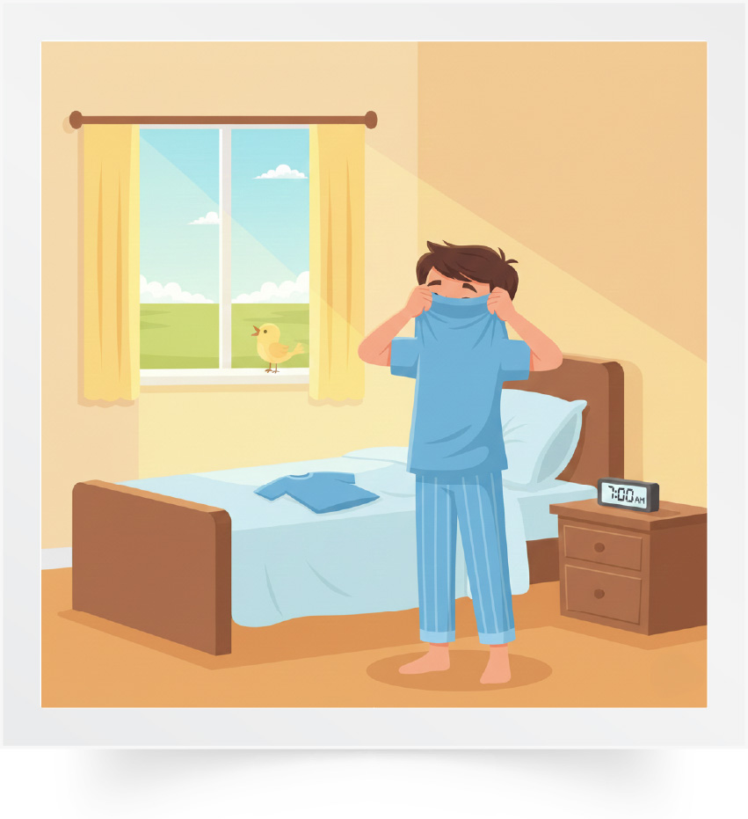
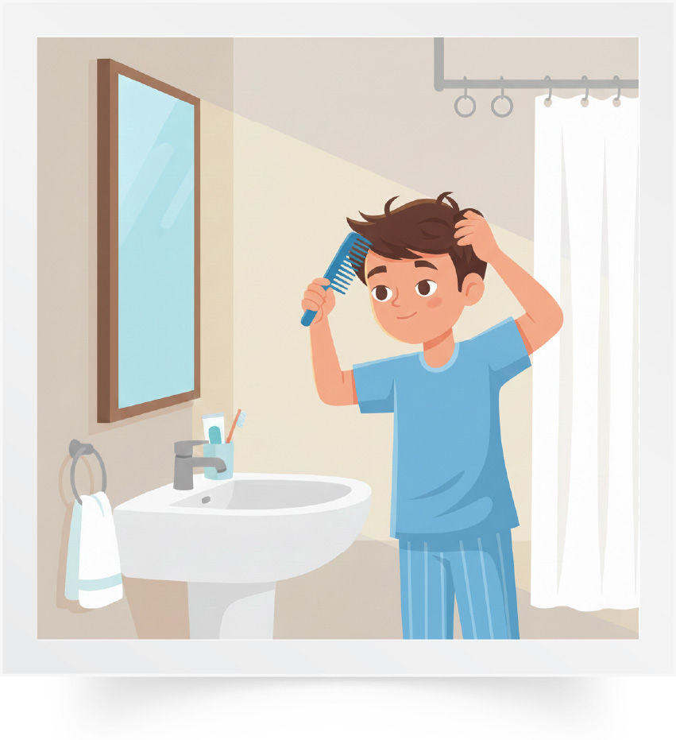
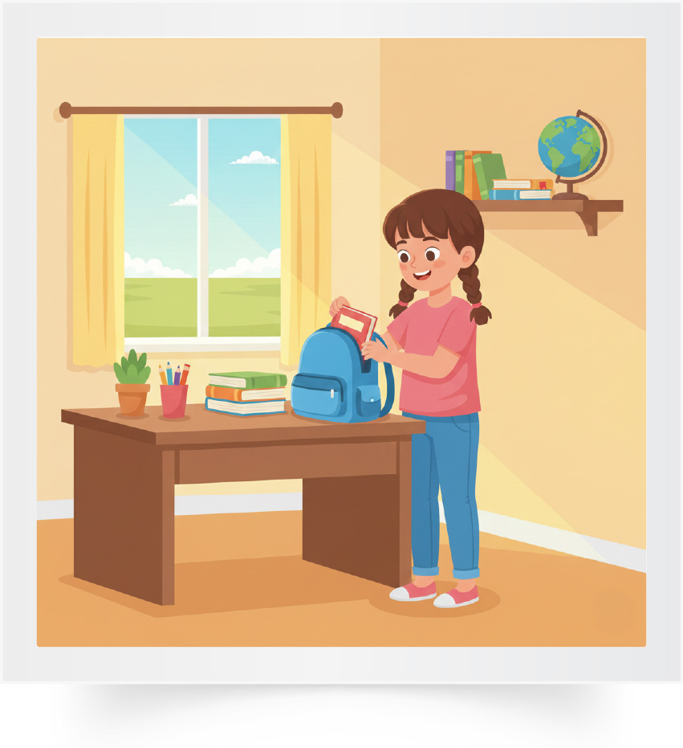
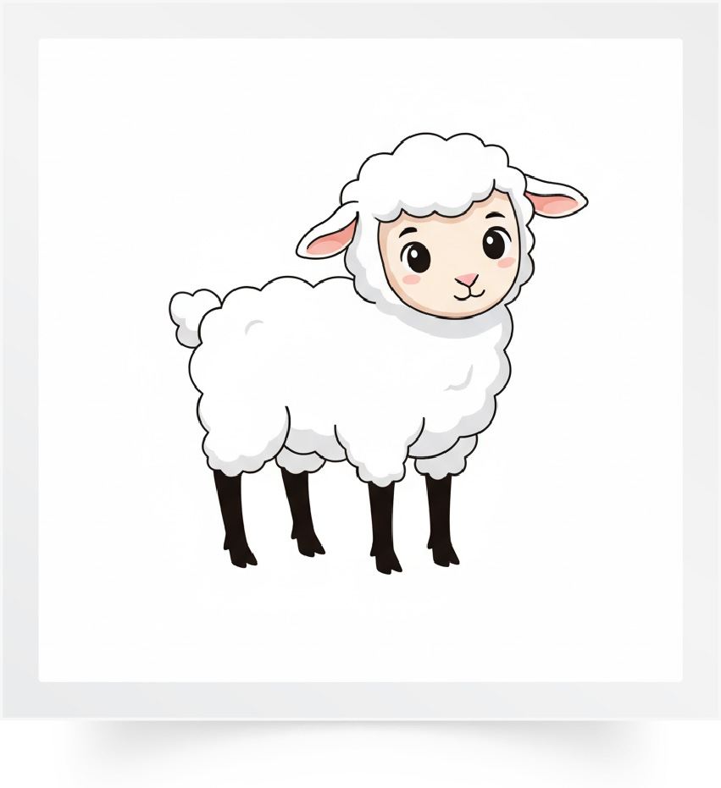
Répétons ensemble : Se réveiller – Se laver – S’habiller – Se brosser les cheveux – Préparer le cartable – Un agneau.
Se réveiller
Se laver
S’habiller
Se brosser les cheveux
Préparer le cartable
Un agneau

Slide 9

Qui veut passer au tableau pour nommer les images ?

Slide 10
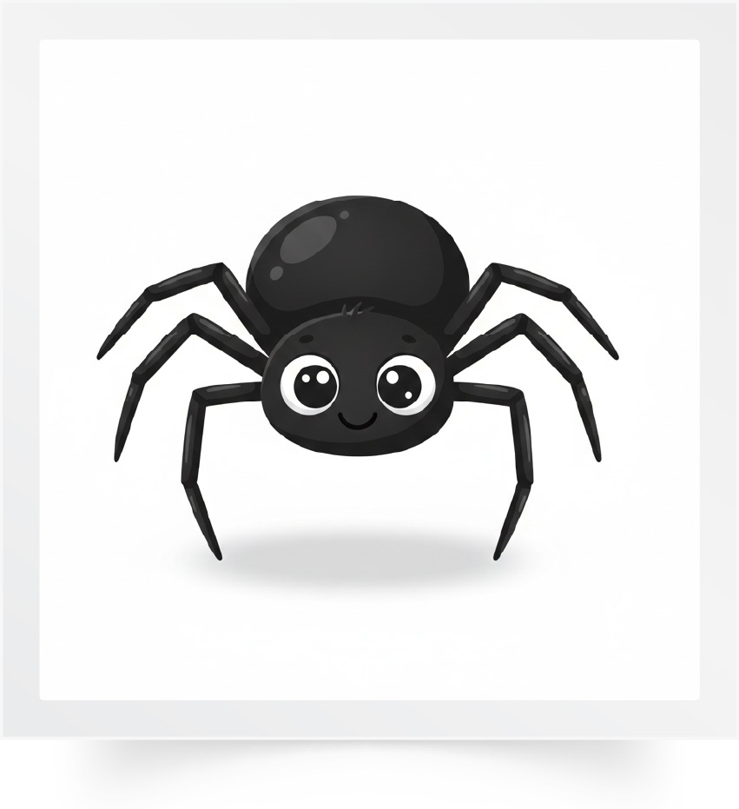
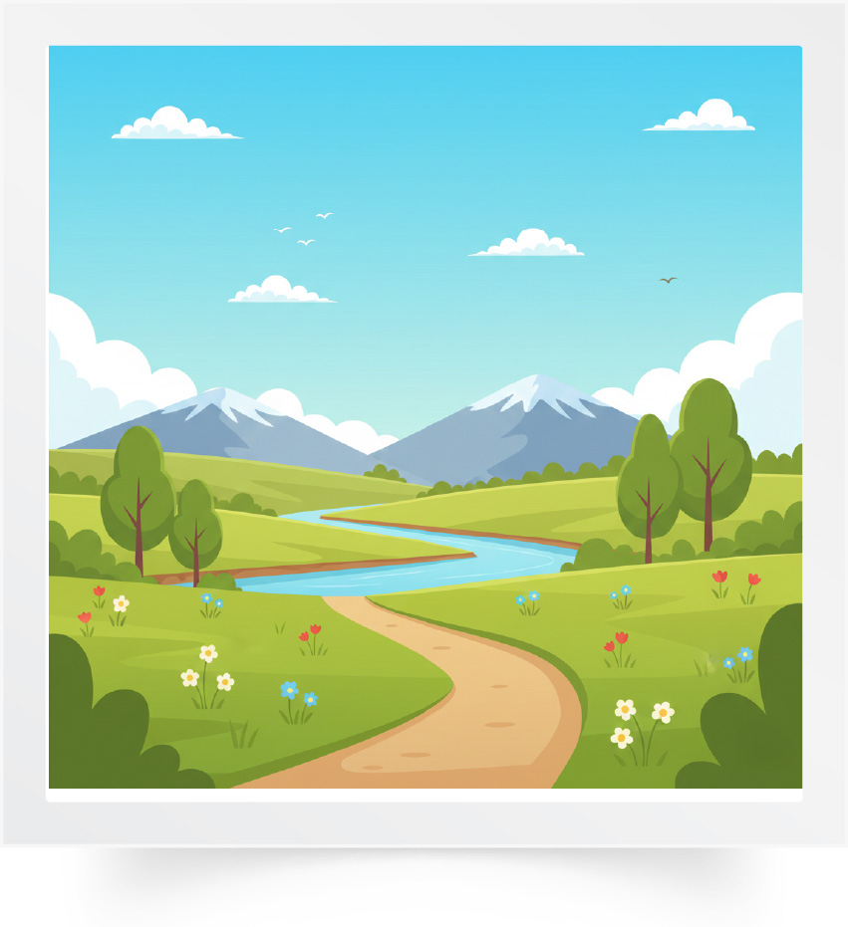

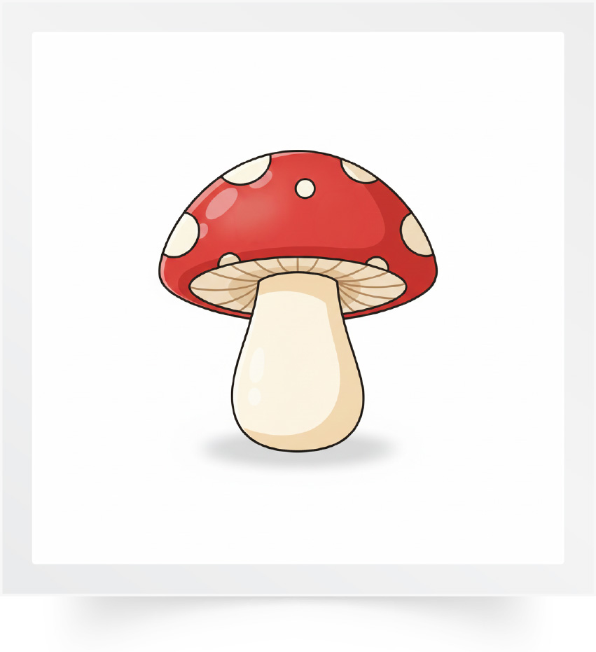
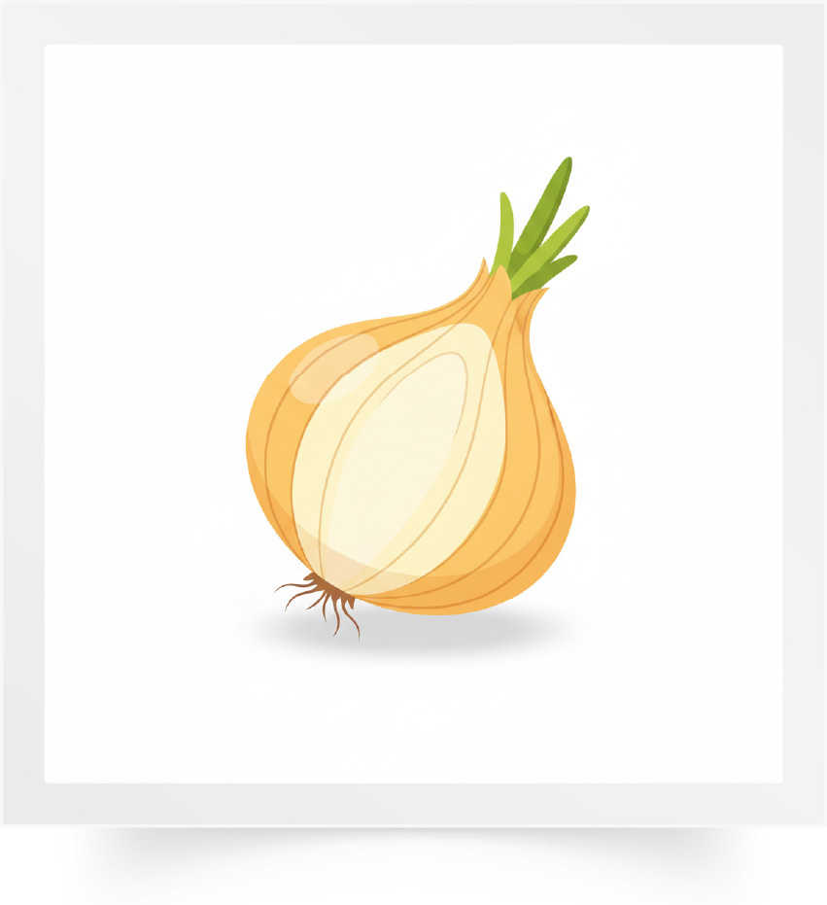

Répétons ensemble : Une araignée – La campagne – Un beignet – Un champignon – Un oignon – Un peigne.
Une araignée
La campagne
Un beignet
Un champignon
Un oignon
Un peigne

Slide 11
Qui veut passer au tableau pour nommer les images ?

Slide 12

Maintenant, on passe à l’activité de l’oral. Nous allons apprendre à poser une question avec Majd et Nada.

Slide 13

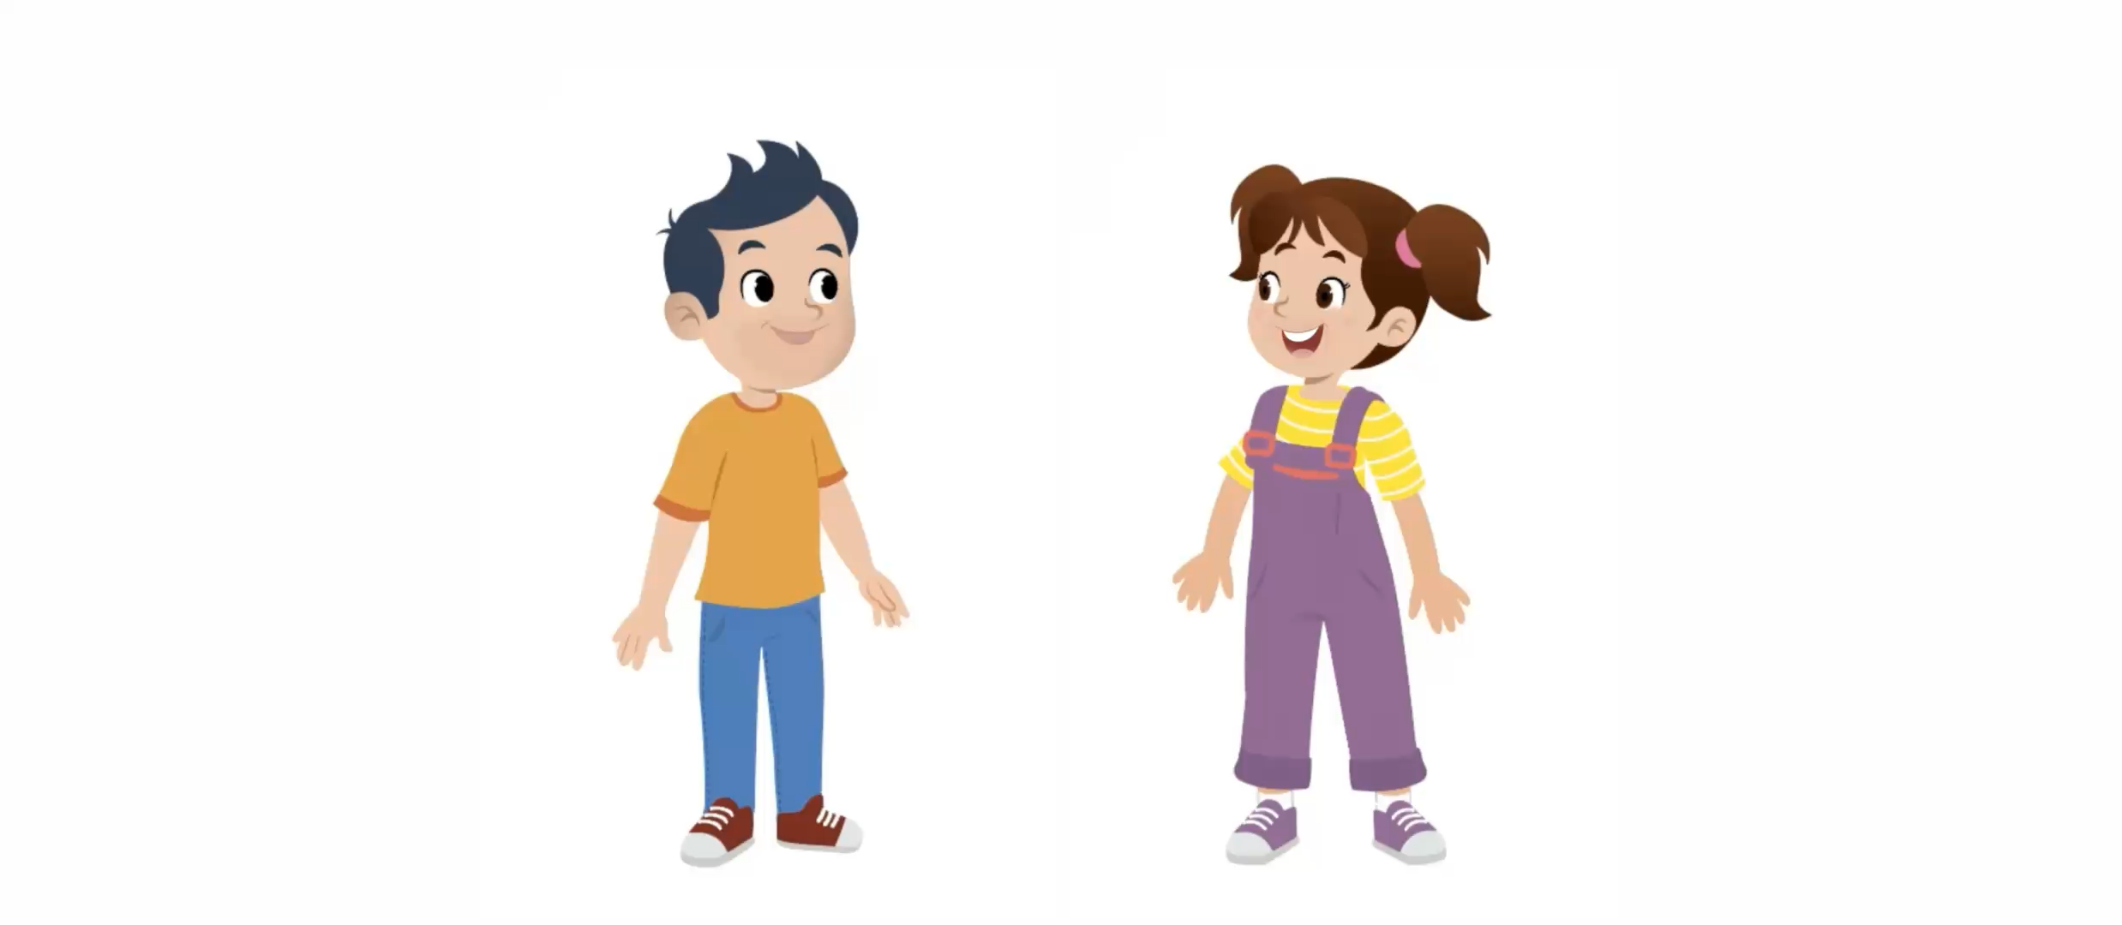

Lecture de la vidéo.

Slide 14
Répétons ensemble.
Qu’est-ce que tu fais le matin ?

Slide 15


À votre tour. Qui veut poser la question en français ?
Qu’est-ce que tu fais le matin ?

Slide 16

Qui veut poser la question en français ?
Qu’est-ce que tu fais le matin ?

Slide 17

Chacun pose la question à son voisin.
Qu’est-ce que tu fais ________?
Qu’est-ce que tu fais ________?

Slide 18

Plan de la séance 2
Réservé à l’enseignant
Réservé à l’enseignant (e)
Acte de parole 1 : Poser la question « Qu’est-ce que tu fais le matin ? »
2. Lecture
Lecture du graphème (gn)
Écriture du graphème (gn)

Slide 19

Maintenant, on va faire de la lecture. On va apprendre à lire le graphème « gn ».
Soyez attentifs.

Slide 20

Lecture de la vidéo.

Slide 21
Lisons ensemble : « gn ».
gn

Slide 22
Qui veut passer au tableau pour montrer les cartes qui font le son « gn » ?
gn
gn
gl
œu
gn
qu
gn

Slide 23
Qui veut passer au tableau pour lire ?
h
eu
gn
qu
ph
q
dl

Slide 24
Qui veut passer au tableau pour lire ?
ph
qu
œu
h
isa
gn
q

Slide 25
Ouvrez votre livret à la page 88.

Slide 26
Vous allez faire l’activité 1. Qui veut expliquer la consigne dans sa langue ?

Slide 27
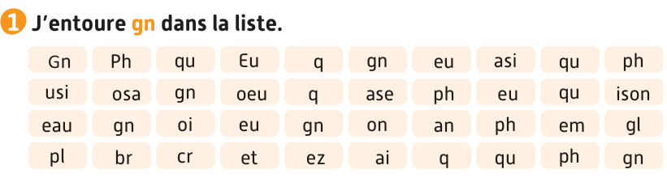

Maintenant vous allez travailler en binômes. Comparez et discutez vos réponses avec votre voisin.

Slide 28
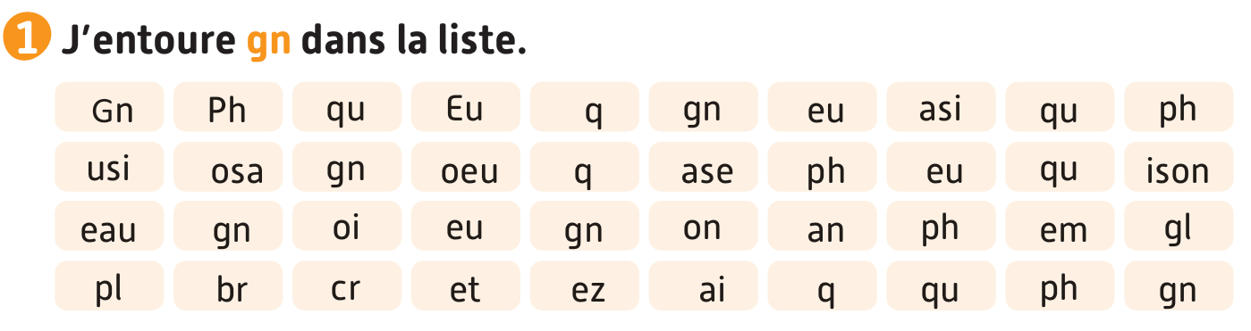
Corrigez.

Slide 29
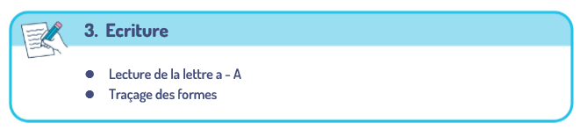

Plan de la séance 2
Réservé à l’enseignant (e)
Acte de parole 1 : Poser la question « Qu’est-ce que tu fais le matin ? »
Lecture du graphème (gn)
Écriture du graphème (gn)

Slide 30

Maintenant, nous allons écrire des mots avec le son « gn ». Soyez attentifs.

Slide 31

Prenez vos ardoises.

Slide 32
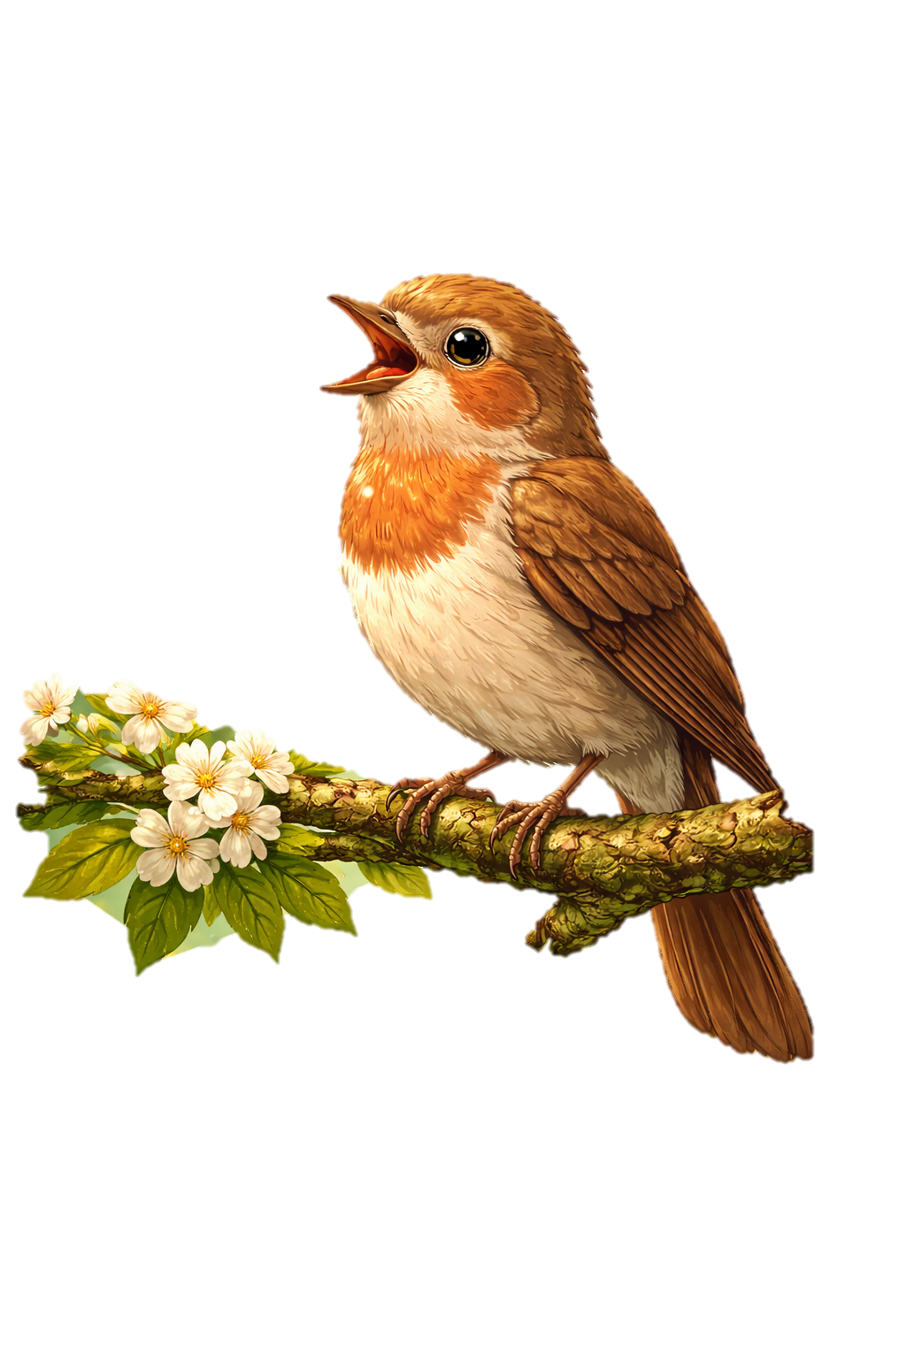
Observez le mot « rossignol ». Le son « gn » s’écrit avec les lettres g et n.
rossignol

Slide 33
Écrivez le mot complet sur vos ardoises.
rossi___ol

Slide 34
Levez vos ardoises.

Slide 35
Corrigez.
rossignol

Slide 36

Observez le mot « beignet ». Le son « gn » s’écrit avec les lettres g et n.
beignet

Slide 37
Écrivez le mot complet sur vos ardoises.
bei___et

Slide 38
Levez vos ardoises.

Slide 39
Corrigez.
beignet

Slide 40
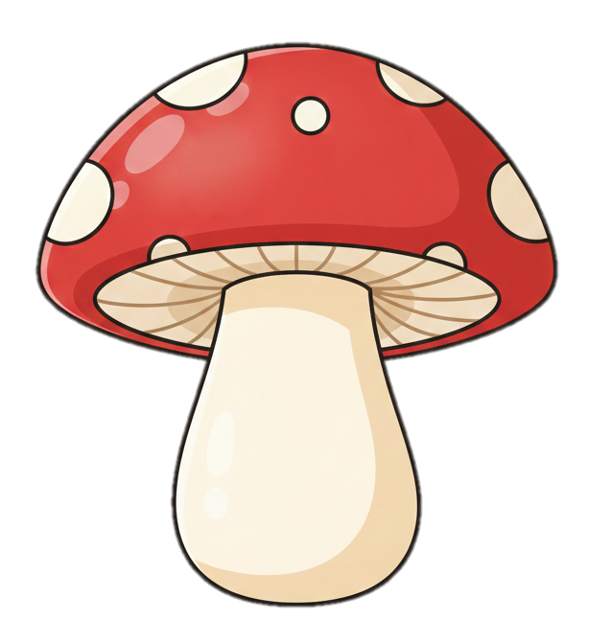
Observez le mot « champignon ». Le son « gn » s’écrit avec les lettres g et n.
champignon

Slide 41
Écrivez le mot complet sur vos ardoises.
champi___on

Slide 42
Levez vos ardoises.

Slide 43
Corrigez.
champignon

Slide 44
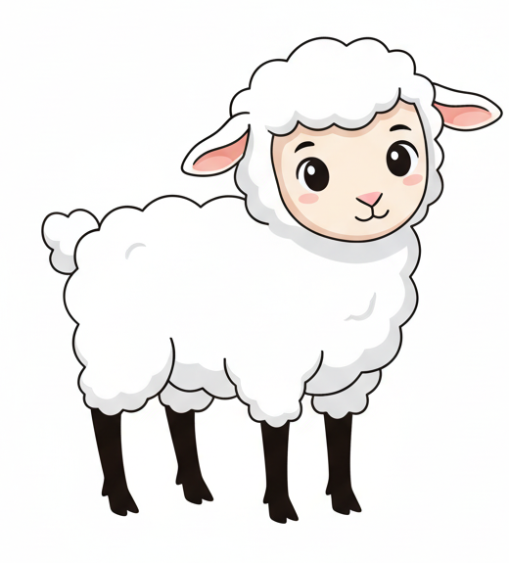
Observez le mot agneau. Le son « gn » s’écrit avec les lettres g et n.
agneau

Slide 45
Écrivez le mot complet sur vos ardoises.
a___eau

Slide 46
Levez vos ardoises.

Slide 47
Corrigez.
agneau

Slide 48
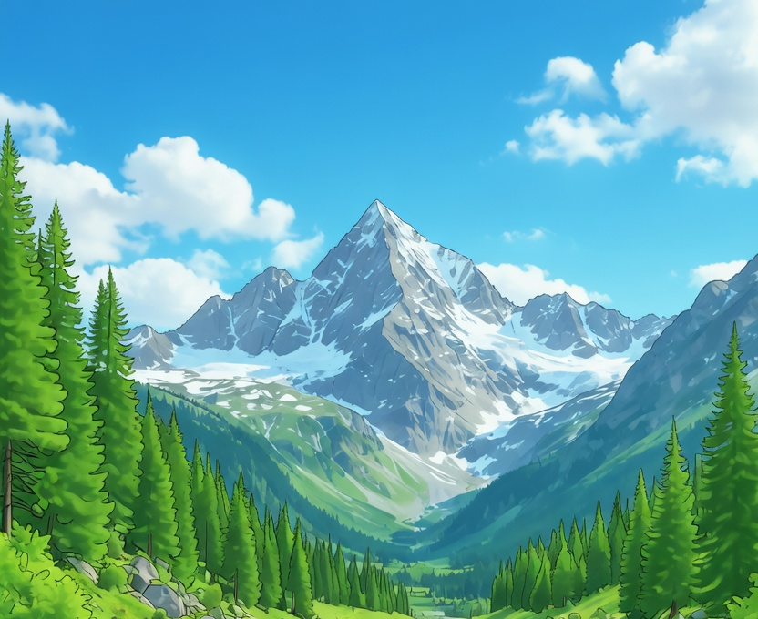
Observez le mot « montagne ». Le son « gn » s’écrit avec les lettres g et n.
montagne

Slide 49
Écrivez le mot complet sur vos ardoises.
monta____e

Slide 50
Levez vos ardoises.

Slide 51
Corrigez.
montagne

Slide 52
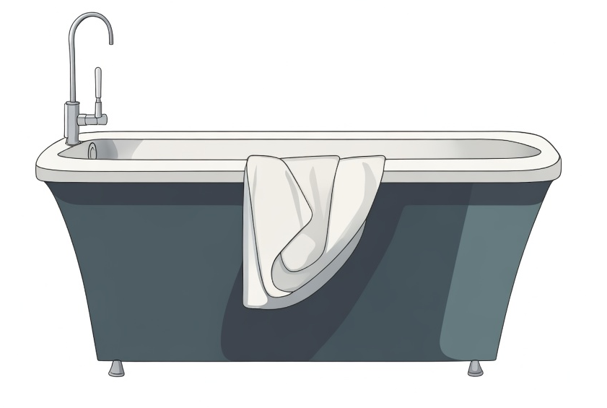
Observez le mot « baignoire ». Le son « gn » s’écrit avec les lettres g et n.
baignoire

Slide 53
Écrivez le mot complet sur vos ardoises.
bai____oire

Slide 54
Levez vos ardoises.

Slide 55
Corrigez.
baignoire

Slide 56
Prenez vos livrets à la page 90.

Slide 57

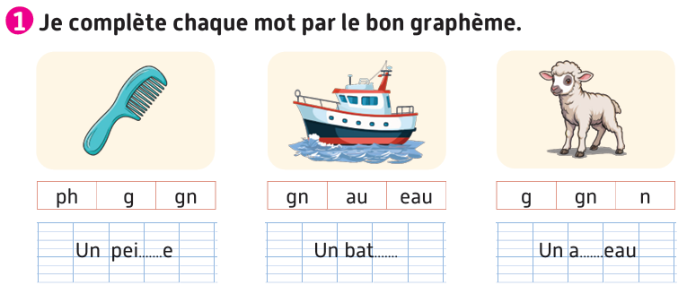
Vous allez faire l’activité 1. Je vais expliquer la consigne et passer entre les rangs pour vous aider.

Slide 58
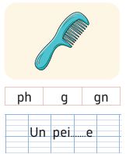
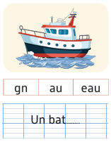
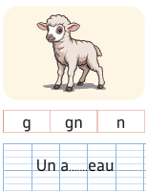
Corrigez.
gn
eau
gn

Slide 59

La séance d’aujourd’hui est terminée. À bientôt.

